Slide 1
Fiddler抓包

Slide 2
Fiddler介绍
Fiddler是一款HTTP协议调试代理工具，它能够抓取并记录PC所有的HTTP、HTTPS请求。其运行机制是在本机监听8888端口的HTTP代理。
https://www.telerik.com/
www.telerik.com/docs/default-source/fiddler/addons/fiddlercertmaker.exe?sfvrsn=2

Slide 3
web端抓包
Fiddler基本配置
web端抓包（如果需要捕捉firefox的请求，需要设置代理）
（HTTPS抓包，需要安装fiddlercertmaker.exe，配置，并重启）
设置过滤
Notes:
需要配置，才能抓https的包

Slide 4
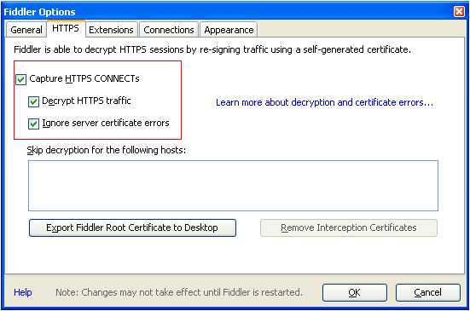
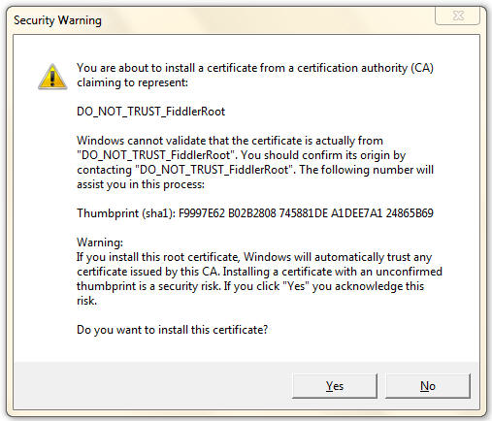
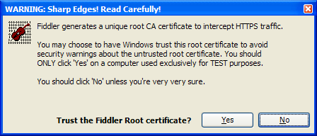
捕获HTTPS会话
默认下，Fiddler不会捕获HTTPS会话，需要你设置下, 打开Fiddler Tool->Fiddler Options->HTTPS tab
选中checkbox, 弹出如下的对话框，点击"YES"

Slide 5
移动app端抓包
前置条件
手机和PC在同一个局域网
完成fiddler配置
手机代理配置
手机设置->长按wlan设置->wiredSSID，修改网络，代理“手动”，主机为PC的IP，端口为8888，保存

Slide 6
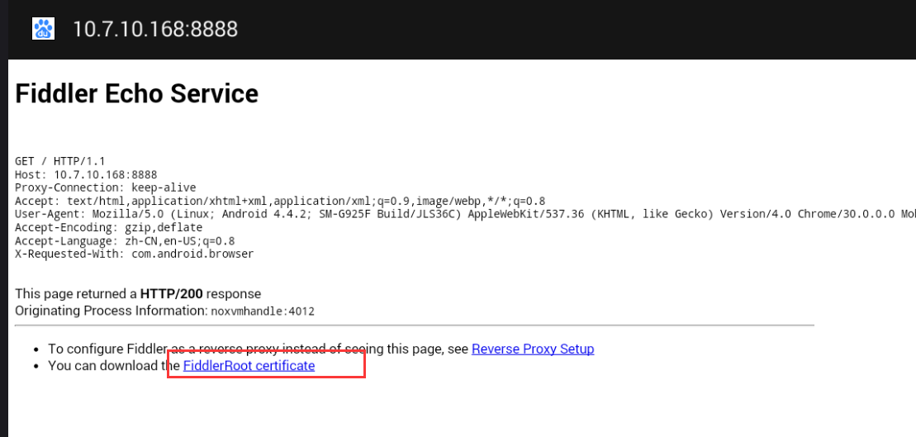

Slide 7
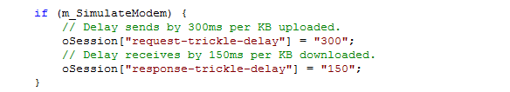
模拟限速
自定义限速：Rules->Customize Rules
开启方法：
Rules->Performances->Simulate Modem Speed
Notes:
上传下载的延时

Slide 8
修改请求数据
设置断点修改Request
第一种：打开Fiddler 点击Rules-> Automatic Breakpoint - Before Requests(这种方法会中断所有的会话)
如何消除命令呢？ 点击Rules-> Automatic Breakpoint ->Disabled
第二种: 在命令行中输入命令: bpu main.test.119xiehui.com (这种方法只会中断main.test.119xiehui.com）
取消断点 在命令行中输入命令 bpu
Notes:
错误返回什么数据？

Slide 9
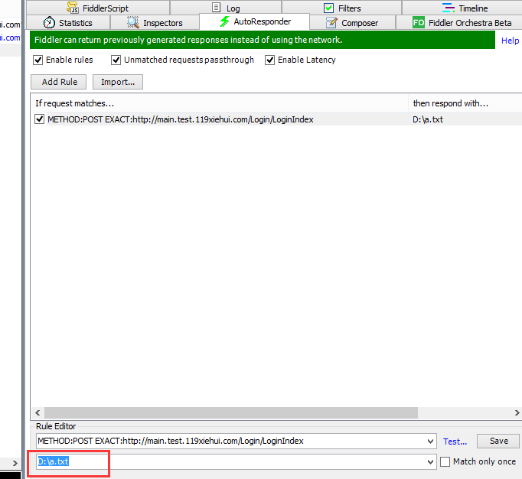
快速模拟mock

Slide 10
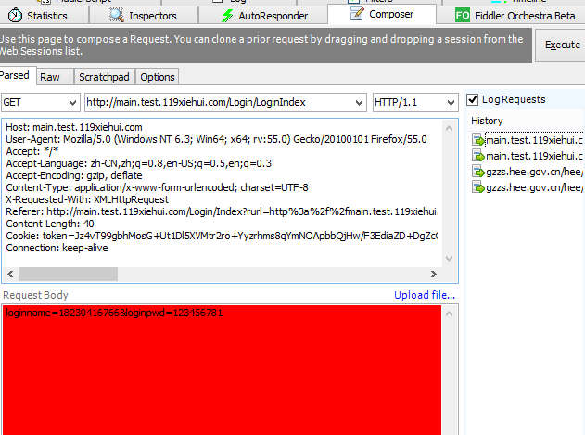
Composer自定义请求

Slide 11
android studio（开发环境） –monkey测试测试，appium做android自动化测试
postman 为了接口测试
eclipse+selenium,为了做PC端的UI自动化测试
fiddler抓包工具

